Slide 1
중요 개념

Slide 2
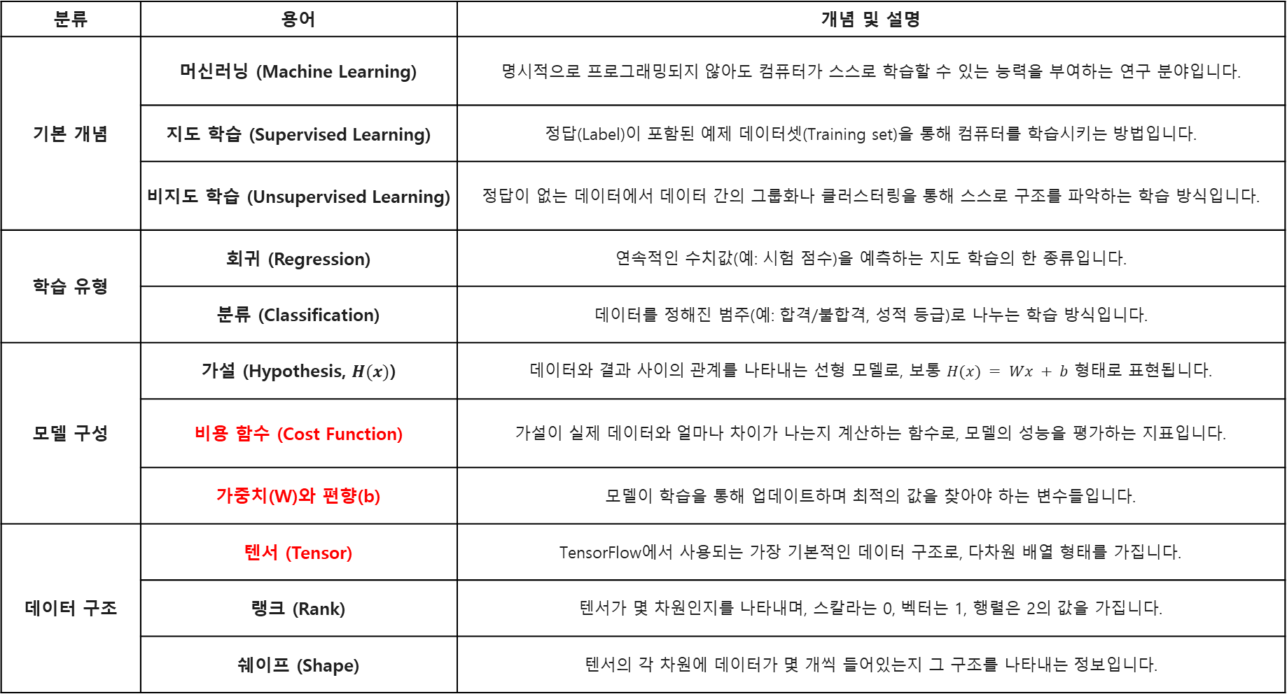
분류 | 용어 | 개념 및 설명
기본 개념 | 머신러닝 (Machine Learning) | 명시적으로 프로그래밍되지 않아도 컴퓨터가 스스로 학습할 수 있는 능력을 부여하는 연구 분야입니다.
 | 지도 학습 (Supervised Learning) | 정답(Label)이 포함된 예제 데이터셋(Training set)을 통해 컴퓨터를 학습시키는 방법입니다.
 | 비지도 학습 (Unsupervised Learning) | 정답이 없는 데이터에서 데이터 간의 그룹화나 클러스터링을 통해 스스로 구조를 파악하는 학습 방식입니다.
학습 유형 | 회귀 (Regression) | 연속적인 수치값(예: 시험 점수)을 예측하는 지도 학습의 한 종류입니다.
 | 분류 (Classification) | 데이터를 정해진 범주(예: 합격/불합격, 성적 등급)로 나누는 학습 방식입니다.
모델 구성 | 가설 (Hypothesis, $H(x)$) | 데이터와 결과 사이의 관계를 나타내는 선형 모델로, 보통 $H(x) = Wx + b$ 형태로 표현됩니다.
 | 비용 함수 (Cost Function) | 가설이 실제 데이터와 얼마나 차이가 나는지 계산하는 함수로, 모델의 성능을 평가하는 지표입니다.
 | 가중치(W)와 편향(b) | 모델이 학습을 통해 업데이트하며 최적의 값을 찾아야 하는 변수들입니다.
데이터 구조 | 텐서 (Tensor) | TensorFlow에서 사용되는 가장 기본적인 데이터 구조로, 다차원 배열 형태를 가집니다.
 | 랭크 (Rank) | 텐서가 몇 차원인지를 나타내며, 스칼라는 0, 벡터는 1, 행렬은 2의 값을 가집니다.
 | 쉐이프 (Shape) | 텐서의 각 차원에 데이터가 몇 개씩 들어있는지 그 구조를 나타내는 정보입니다.

Slide 3
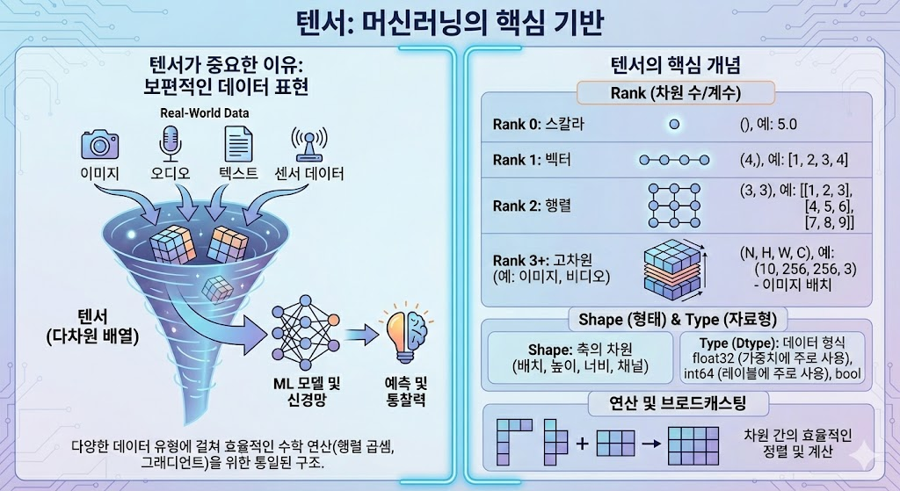

Slide 4
TF 버전 차이에 따른
오류 수정
(강의 영상: TF 1.x 버전 / 현재 TF 2.x 버전)

Slide 5
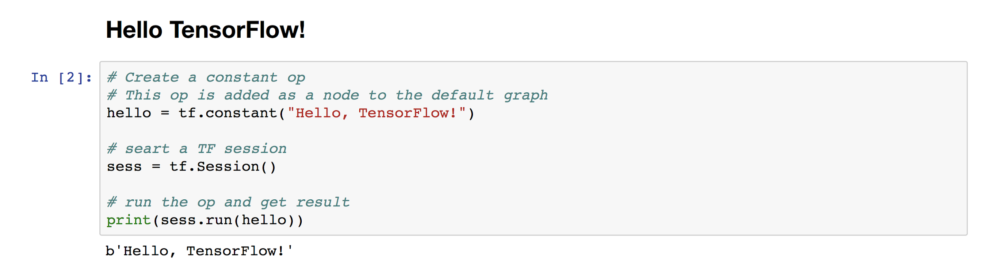
Session 사용 안함
TF 2.x 버전에서는 Session을 사용하지 않는 eager execution 방식으로 변경
print(hello.numpy()) # node.numpy() 로 node 수행
b’String’ ‘b’ indicates Bytes literals. http://stackoverflow.com/questions/6269765/

Slide 6
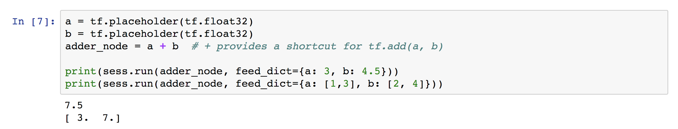
Placeholder 개념 삭제
Notes:
Jin Sam Kim “플레이스홀더는 레이지 기법으로 값을 미리 정하지 않고, 프로그래밍이 돌아가는 시점에 정해지는 값입니다. 변수의 형태(type)만 정해 놓고, 변수의 값은 정해지지 않았지만 텐서플로우가 실행되는 동안에 정해집니다. 값이 미리 정해지지 않고, 나중에 정해지는 점은 굉장히 유연한 프로그래밍을 할 수 있게
도와줍니다.”
“feed_dict={값}
이 문법은 run function에서 argument로 받는 특정 이름을 지칭하는 것입니다.
자바 같은 경우에는 argument 순서에 의해서 전달되는 파라미터가 어떤 argument에 매칭될지가 정해지는데, 파이썬에서는 argument이름을 정해줌으로써 순서에 상관 없이 파라미터를 전달 할 수 있는 장점이 있습니다.
텐서플로우 1.0 기준으로 Session.run 에는 4개의 arguments가 있는데, 그 중 하나인 feed_dict를 특정해서 파라미터를 전달할 수 있습니다.”

Slide 7
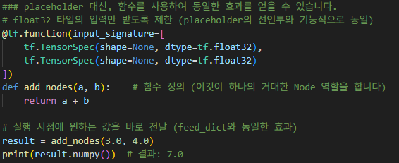
Placeholder 대신
일반적인 Python 함수 사용
Notes:
Jin Sam Kim “플레이스홀더는 레이지 기법으로 값을 미리 정하지 않고, 프로그래밍이 돌아가는 시점에 정해지는 값입니다. 변수의 형태(type)만 정해 놓고, 변수의 값은 정해지지 않았지만 텐서플로우가 실행되는 동안에 정해집니다. 값이 미리 정해지지 않고, 나중에 정해지는 점은 굉장히 유연한 프로그래밍을 할 수 있게
도와줍니다.”
“feed_dict={값}
이 문법은 run function에서 argument로 받는 특정 이름을 지칭하는 것입니다.
자바 같은 경우에는 argument 순서에 의해서 전달되는 파라미터가 어떤 argument에 매칭될지가 정해지는데, 파이썬에서는 argument이름을 정해줌으로써 순서에 상관 없이 파라미터를 전달 할 수 있는 장점이 있습니다.
텐서플로우 1.0 기준으로 Session.run 에는 4개의 arguments가 있는데, 그 중 하나인 feed_dict를 특정해서 파라미터를 전달할 수 있습니다.”

Slide 8
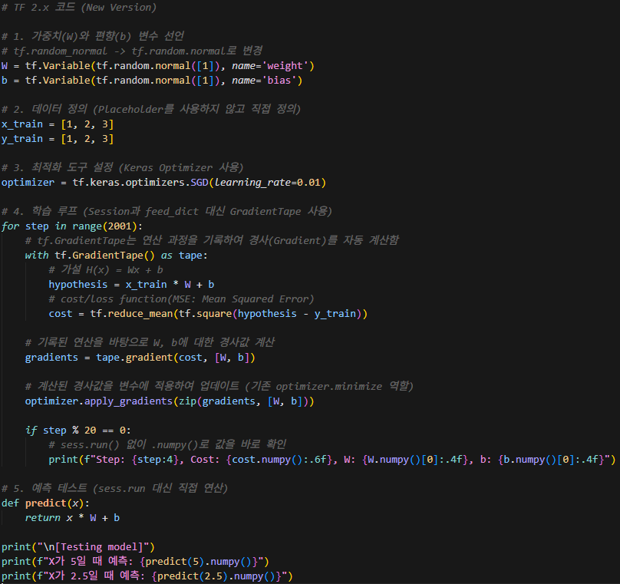
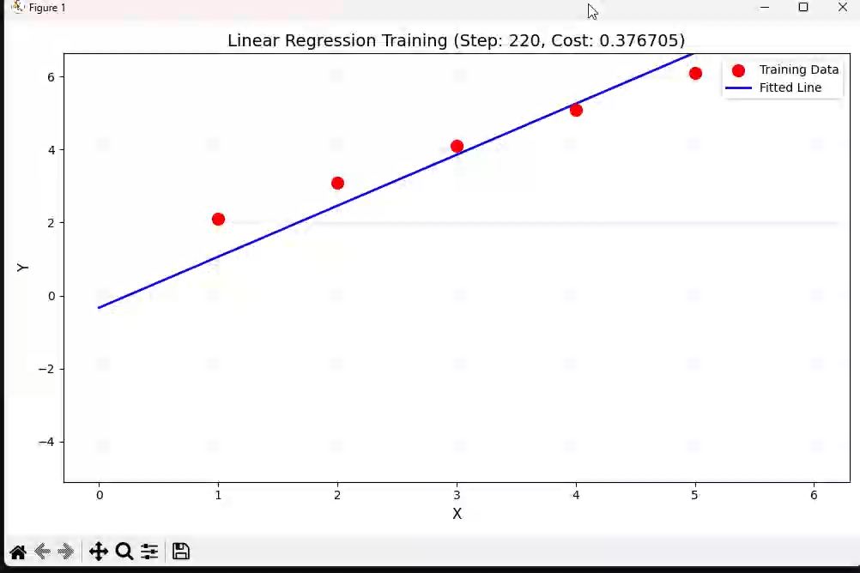
Linear Regression Lab 코드
Cost minimization 과정

